Slide 1
1866 택배 문제 풀이
컴퓨터학부 20142434 정민기

Slide 2
동적 계획법(Dynamic programming)
Problem(N)을 풀기 위해 Problem(1~N-1)이 필요할 때 사용
모든 경우의 수를 계산
최소 N 혹은 N²만큼의 저장 공간 필요

Slide 3
기본 콘셉트

Slide 4

기본 콘셉트
헬리콥터가 딱 1대 출동했을때
가장 효율적인 위치는 어디인까?
단, 오름차순으로 정렬되있다고 가정한다.

Slide 5
기본 콘셉트
5개의 주소가 있고 (1) ~ (5)라고 가정해보자.
(1)에 헬리콥터가 내린 경우
(1~2) 4번, (2~3) 3번, (3~4) 2번, (4~5) 1번 통과한다.
(2)에 헬리콥터가 내린 경우
(1~2)1번, (2~3) 3번, (3~4) 2번, (4~5) 1번 통과한다
(3)에 헬리콥터가 내린 경우
(1~2)1번, (2~3) 2번, (3~4)2번, (4~5) 1번 통과한다

Slide 6
기본 콘셉트
즉, 답은 바로 중간!!
짝수의 경우
2/N과 2/N + 1모두 같은 결과를 내놓는다
자세한 결과는 직접 계산해봐 주세요....ㅠ

Slide 7
기본 콘셉트
그렇다면 이렇게 계산하면 어떨까?
dp(i) i번째 주소까지 배달을 한다고 가정할 때 최솟값
dp(p) p(1~i-1)번째 주소까지 배달한다고 했을때의 최솟값
dpcount(p, i)
p~i중간에 헬리콥터가 한대만 간다고 가정할 때 최솟값
dp(i) = dp(p) + dpcount(p, i)
p: 1 ~ i-1을 모두 계산, 최솟값이 dp(i)에 들어간다!

Slide 8
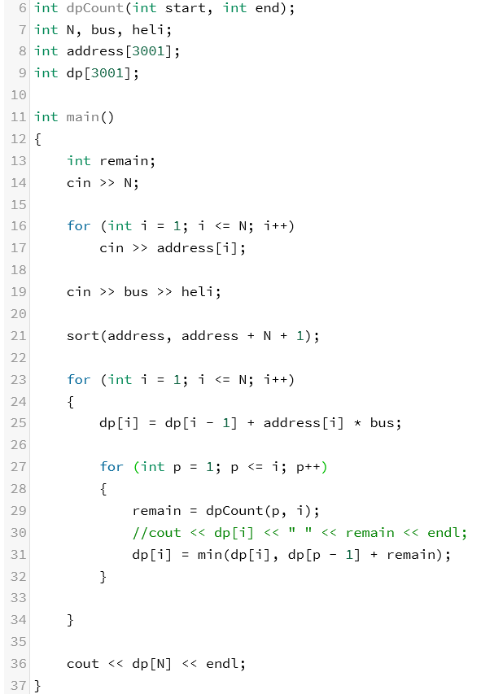
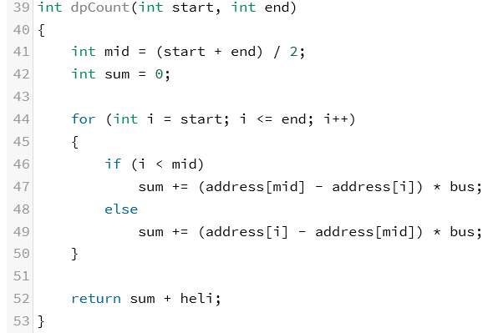

Slide 9
결과

Slide 10
시간 초과
느린 이유
for문이 3중첩되어있었다...

Slide 11
시간 초과
줄일 방법이 뭐가 있을까?
i는 1~N 모두 찾아볼 수밖에 없다.
dpCount도 모두 계산할 수밖에 없다.
남은 건...?

Slide 12
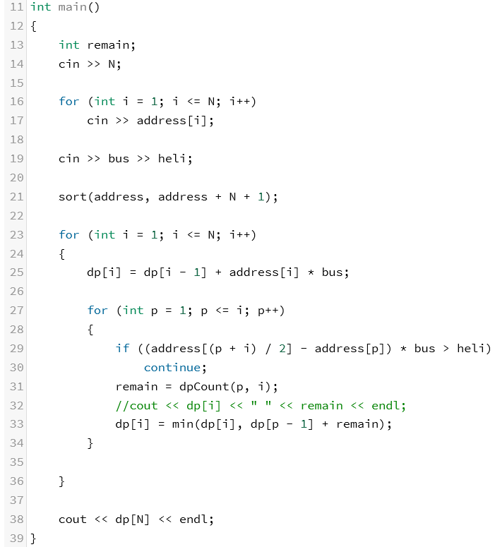
시간 초과
p와 i사이의 mid에서
p까지 가는 트럭의 비용이
헬리콥터보다 비싸다면
헬리콥터 1대로는
안되지 않을까??

Slide 13
결과

Slide 14
들어주셔서 감사합니다!

